Slide 1
Patrones estructurales (ADAPTADOR CLASE y objeto)

Slide 2
Agenda
Introducción
Tipos de Adaptador
Modelo/Diagramas de Clase
Ejemplos

Slide 3

Introducción al adapter patron

Slide 4
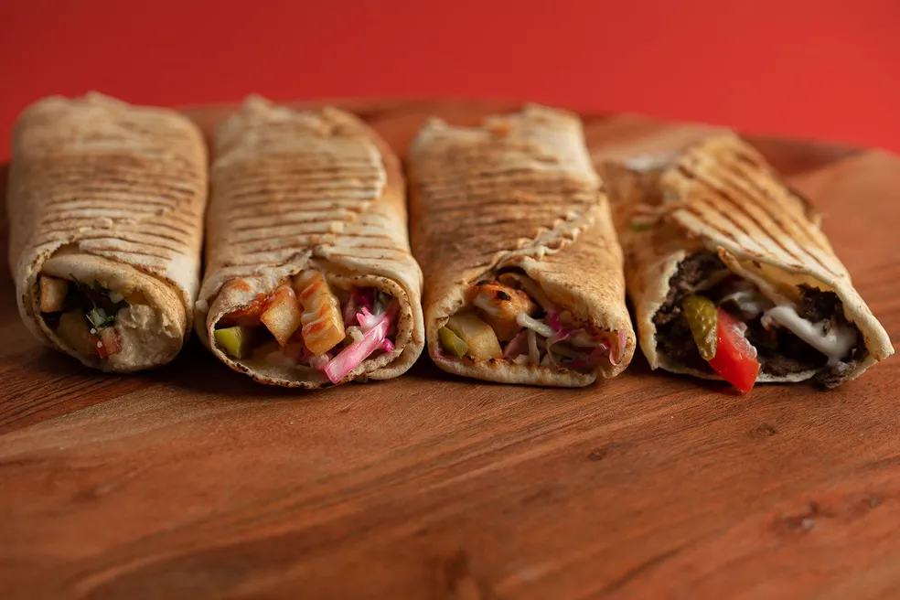
¿Cuál es el propósito del patrón adaptador?
El “patter adapter” o también llamado “wrapper” tiene el propósito de convertir una interfaz en otra interfaz esperada por el usuario/cliente

Slide 5
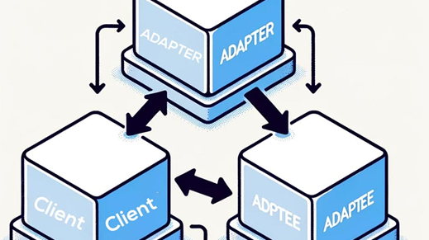
Adapter envuelve la funcionalidad de una clase y la traduce a una interfaz esperada por el cliente, similar a cómo un adaptador de corriente permite conectar dispositivos con enchufes incompatibles

Slide 6
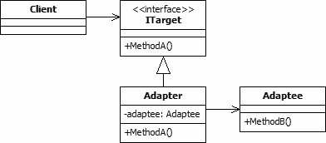

Slide 7
Tipos de adaptador
Adaptador de clase
Adaptador de objetos

Slide 8
Adaptador de clase
Usa herencia múltiple, es decir, el adaptador hereda del Target (interfaz esperada) y del Adaptee (clase existente). Es eficiente, pero depende de que el lenguaje permita herencia múltiple.

Slide 9
Adaptador de objetos
Usa composición, lo que significa que el adaptador tiene una instancia del “Adaptee” dentro de él. Es más flexible, ya que puede cambiar el Adaptee en tiempo de ejecución y no depende de herencia múltiple.

Slide 10
Diagrama de clases

Slide 11
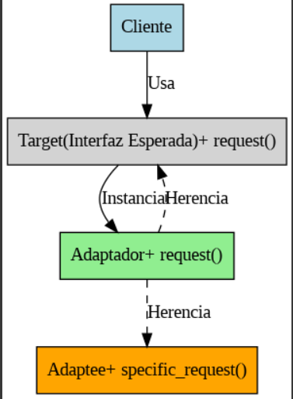
MODELO para el adaptador de clase
Se usa herencia para adaptar una clase existente (Adaptee) a una interfaz esperada (Target). El adaptador hereda tanto de Target como de Adaptee.

Slide 12
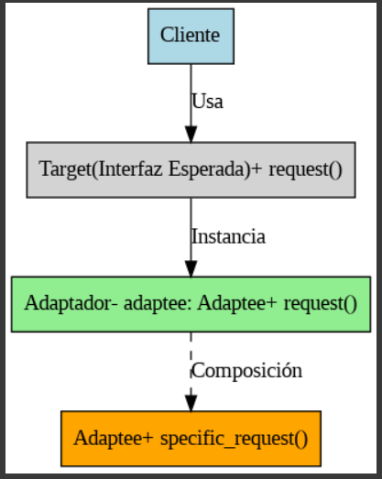
MODELO para el adaptador de objeto
Se usa composición, manteniendo una instancia de Adaptee dentro del adaptador, delegando las llamadas al método requerido
para cumplir con la interfaz Target.

Slide 13
Ejemplo de código

Slide 14
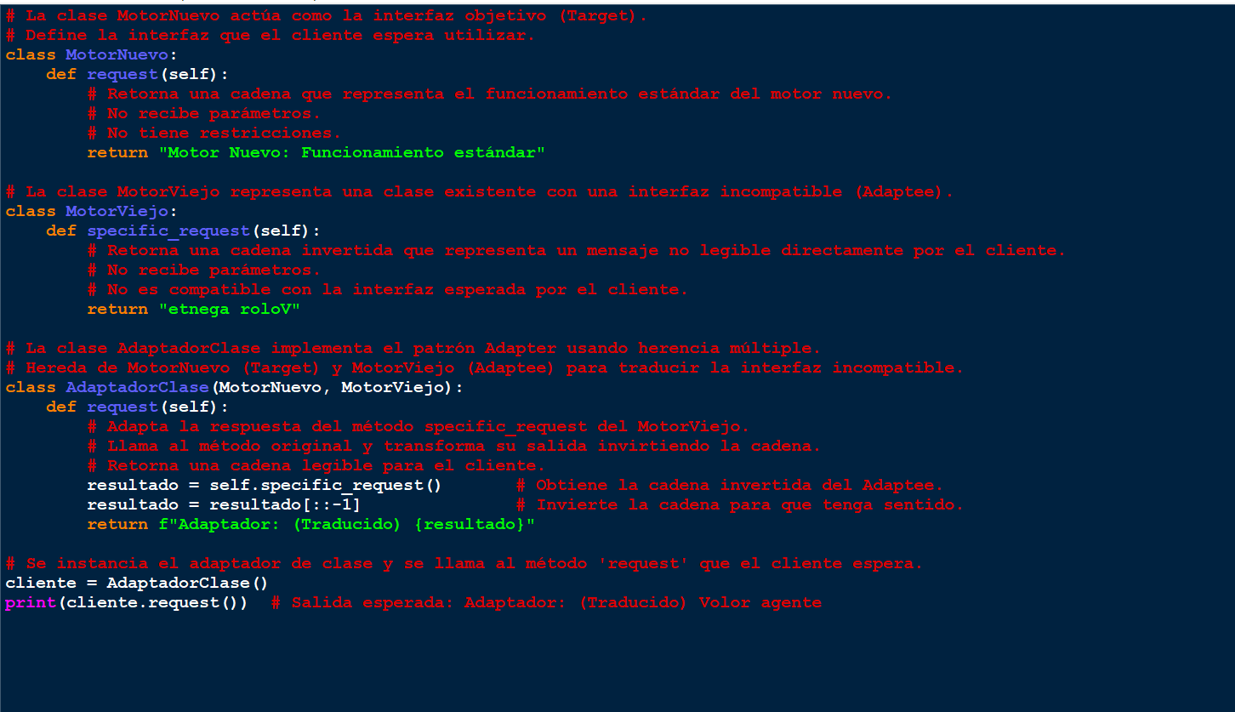

Slide 15
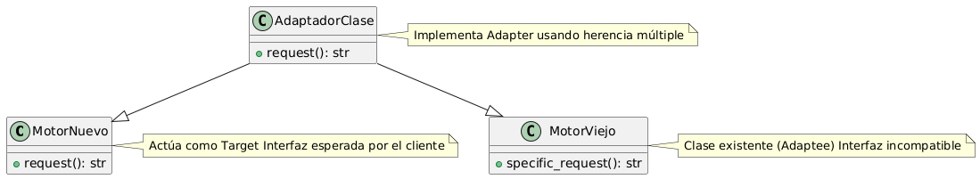

Slide 16
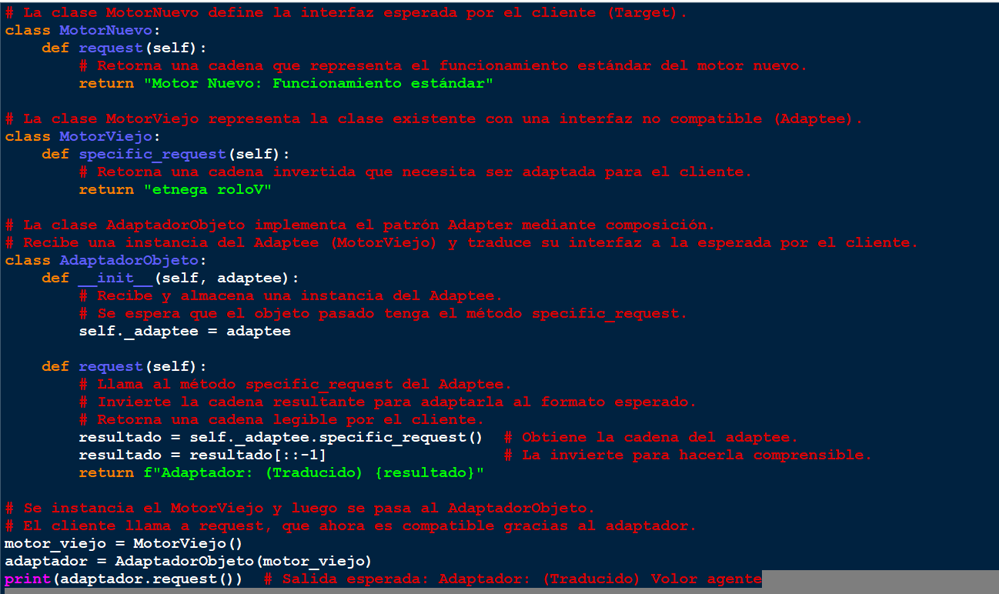

Slide 17
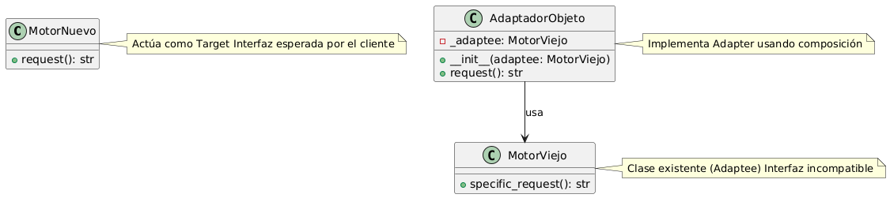

Slide 18
Referencias
Adapter - Structural Pattern - Software-Pattern.org
Adapter Design Pattern
gomson/Design-Patterns: Design Patterns: Elements of Reusable Object-Oriented Software
Design Patterns: Elements of Reusable Object-Oriented Software - Erich Gamma, Richard Helm, Ralph Johnson, John Vlissides - Google Libros
Design Patterns: Elements of Reusable Object Oriented Software

Slide 19
MUCHAS GRACIAS

